Slide 1
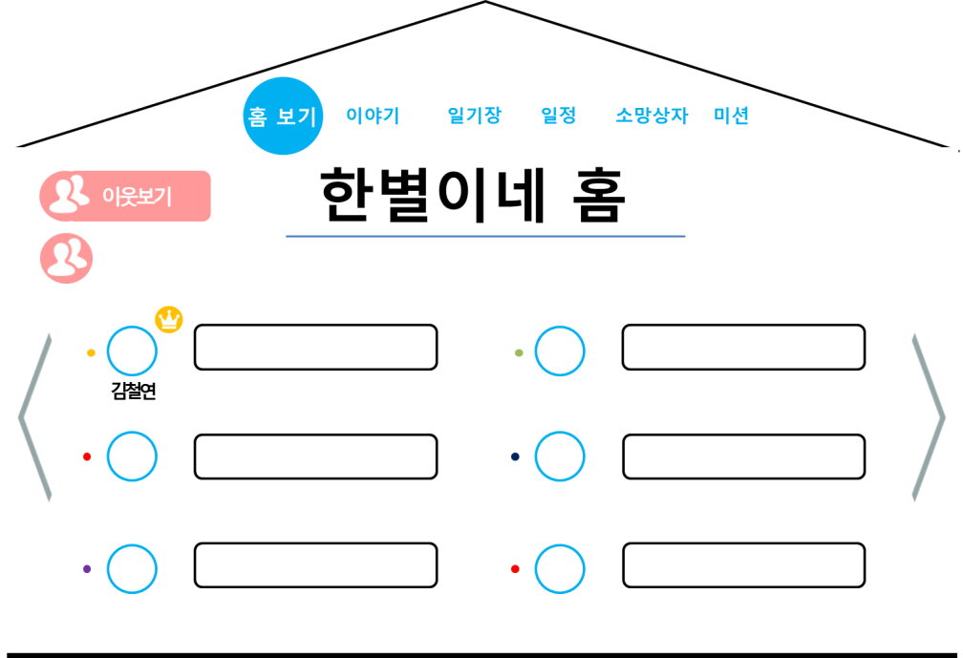
화면ID | Web_UC018_#1 | 화면제목 | 홈보기 화면
페이지경로 : Web_UC002_#1 화면에서 로그인 성공 |  |  | Description (장한별)
 |  |  | 1 | 메인 메뉴 목록. 사용자가 이용할 수 있는 메인메뉴들을 표시해준다.
 |  |  | 2 | 이웃 홈 보기 버튼. 마우스를 위로 올리면 상세내용이 표시되고 클릭 시, 서버에서 이웃 홈에 대한 정보를 받아오고 이웃홈보기 화면으로 이동하여 이웃 홈에 대한 정보를 볼 수 있다.
 |  |  | 3 | 사용자의 가족 홈의 이름을 표시해준다.
 |  |  | 4 | 가족 구성원 중 매니저의 권한을 가지고 있는 사용자의 프로필에 표시된다.
 |  |  | 5 | 가족 구성원의 간략 프로필 정보. 구성원의 프로필 사진, 이름, 별명, 색상, 생일 등이 표시된다. 클릭 시 , 서버에서 선택한 가족 구성원의 정보를 받아오고 개인프로필 화면으로 이동한다.
 |  |  | 6 | 프로필 사진. 가족 구성원이 설정해 놓은 프로필 사진이 보여진다.
 |  |  | 7 | 가족 구성원의 이름
 |  |  | 8 | 가족 구성원의 나머지 간략 정보. 별명 , 생일 등
 |  |  | 9 | 일기장. 일기장 버튼을 누르면 서버로부터 일기장 정보를 받아와서 가장 최신의 개인일기장 화면으로 이동한다.
9
1
3
2
4
6
8
5
7

Slide 2
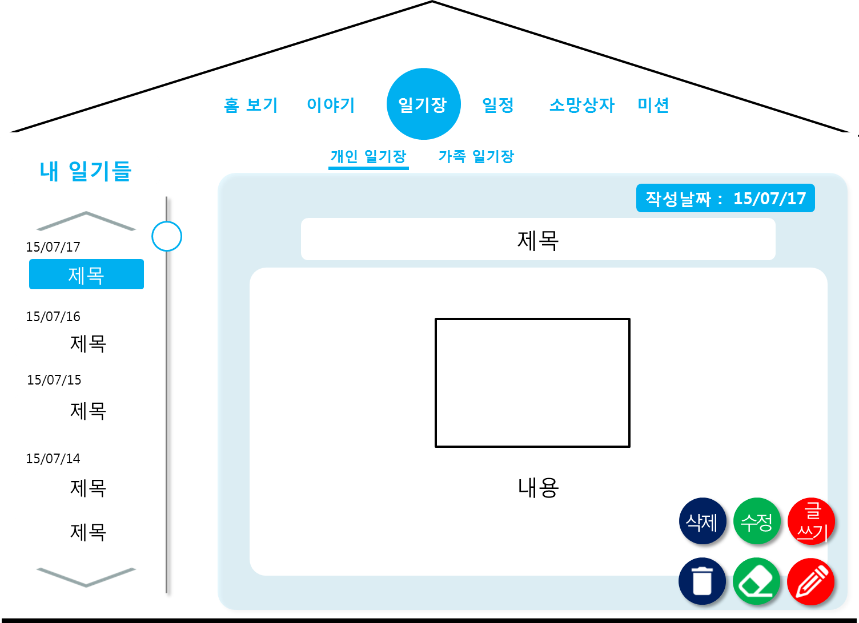
화면ID | Web_UC018_#2 | 화면제목 | 개인일기를 보다
페이지경로 :Web_UC018_#1 에서 일기장을 선택 |  |  | Description (장한별)
 |  |  | 1 | 마우스 오버 시, 아이콘 대신 한글로 버튼 이름이 표시된다. 클릭 시 개인일기삭제 화면 으로 이동한다.
 |  |  | 2 | 마우스 오버 시, 아이콘 대신 한글로 버튼 이름이 표시된다. 클릭 시 개인일기수정화면 으로 이동한다.
 |  |  | 3 | 마우스 오버 시, 아이콘 대신 한글로 버튼 이름이 표시된다. 클릭 시 개인일기작성화면 으로 이동한다.
 |  |  | 4 | 클릭 시, 가족일기장 화면으로 이동한다. 서버로부터 가장 최근 날짜의 가족일기를 받아와서 기본으로 보여준다.
 |  |  | 5 | 클릭 & 드래그 시 서버로부터 받아온 간략 일기 목록을 전부 볼 수 있다.
4
5
1
2
3

Slide 3
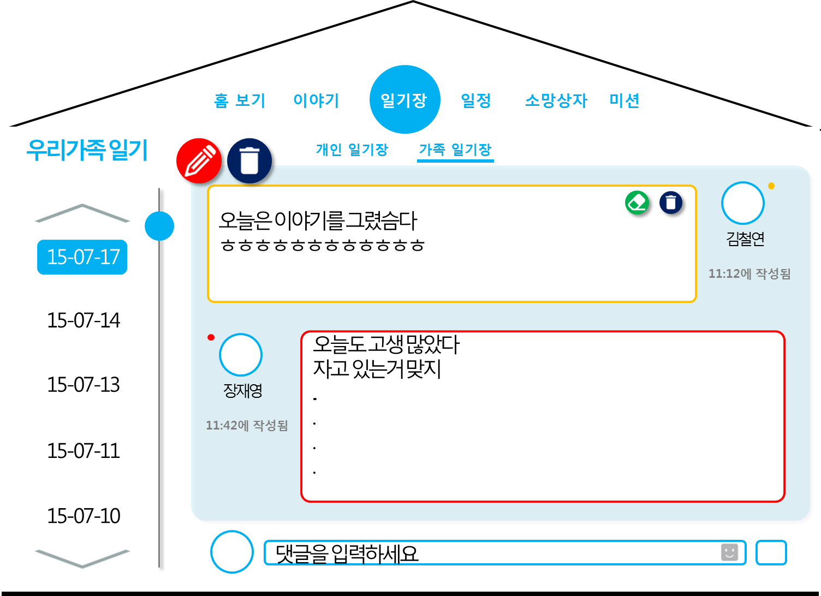
화면ID | Web_UC018_#3 | 화면제목 | 관리자 모드 : 가족일기 삭제
페이지경로 : Web_UC018_#2에서 가족일기장 선택 |  |  | Description (장한별)
 |  |  | 1 | 마우스 오버 시 아이콘이 삭제로 변경된다. 클릭 시, 가족일기 삭제화면으로 이동한다.
1

Slide 4
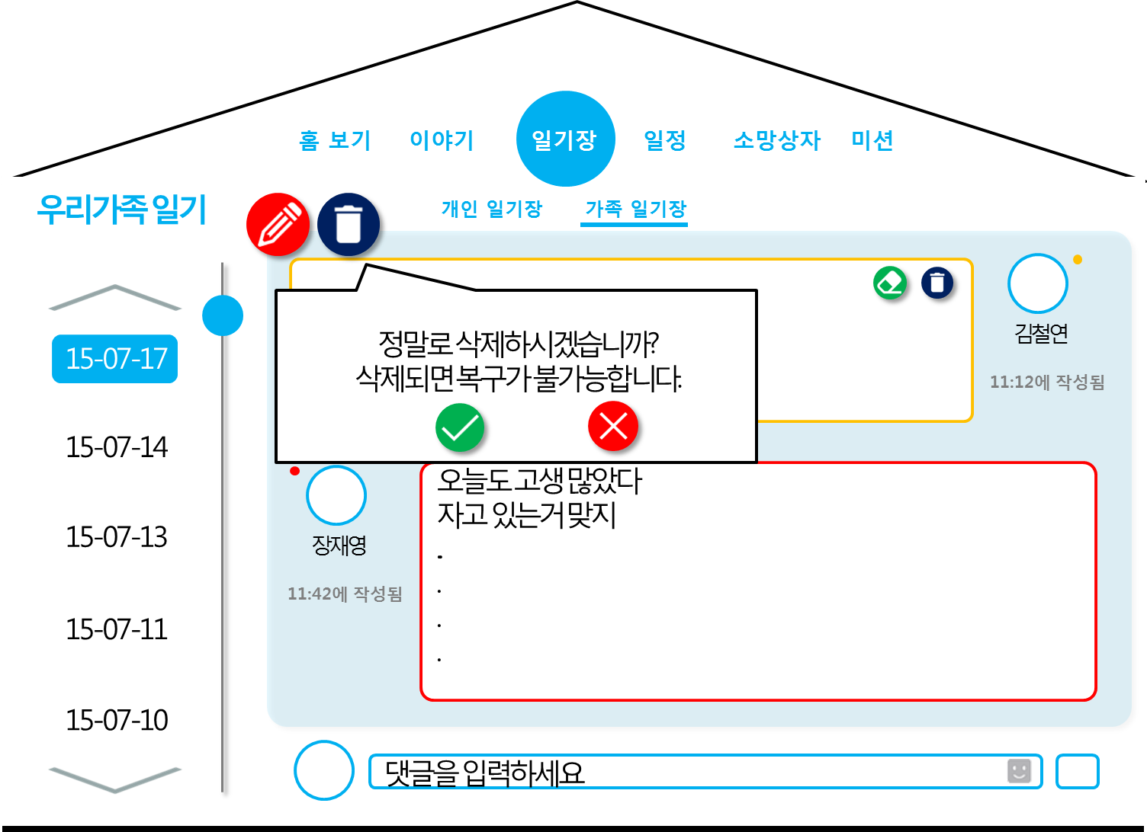
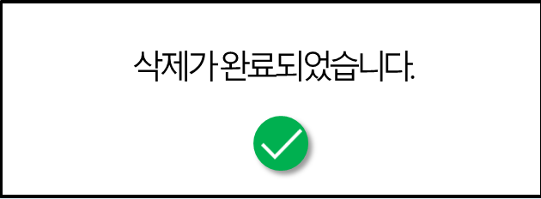
화면ID | Web_UC018_#4 | 화면제목 | 관리자 모드 : 가족 일기 삭제 확인
페이지경로 : Web_UC018_#3에서 삭제 선택 |  |  | Description (장한별)
 |  |  | 1 | 마우스 오버 시, 아이콘이 확인으로 변경된다. 클릭 시, 서버로 가족일기 데이터를 전송하여 가족일기를 삭제한다.
 |  |  | 2 | 마우스 오버 시, 아이콘이 취소로 변경된다. 클릭 시, 가족일기장을 확인하는 화면으로 이동한다.
 |  |  | 3 | 마우스 오버 시, 아이콘이 확인으로 변경된다. 클릭 시, 가족 일기장을 확인하는 로 이동한다.
1
2
3

Slide 5
화면ID | Web_UC018_#5 | 화면제목 | 가족일기를 보다.
페이지경로 : Web_UC018_#4에서 확인 클릭. |  |  | Description (장한별)
 |  |  | 1 | 가족일기가 삭제된 것을 확인할 수 있다.
1

